Slide 1

Lenguaje C avanzado
Dr. Felipe Arias del Campo

Slide 2

Instalación
Visual Studio Code & MinGW-x64
Referencia: https://code.visualstudio.com/docs/languages/cpp

Slide 3
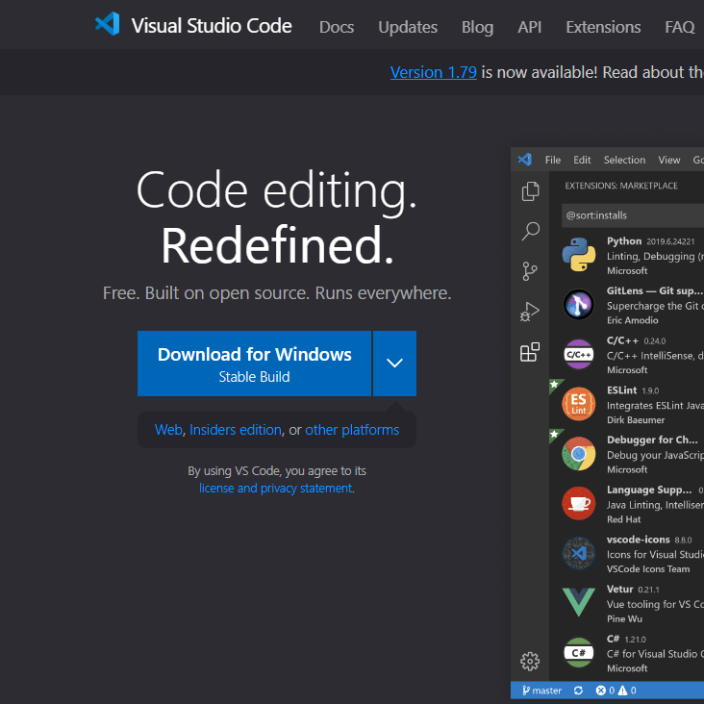
Instalación
Descargar e instalar Visual Code
https://code.visualstudio.com/

Slide 4
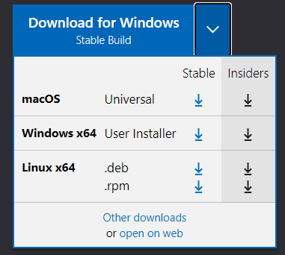
Instalación
Descargar e instalar Visual Code
https://code.visualstudio.com/

Slide 5
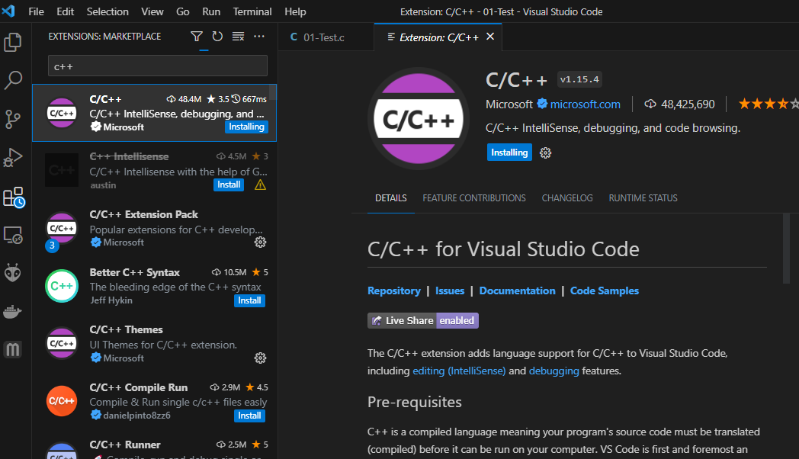
Instalar extensión C/C++

Slide 6
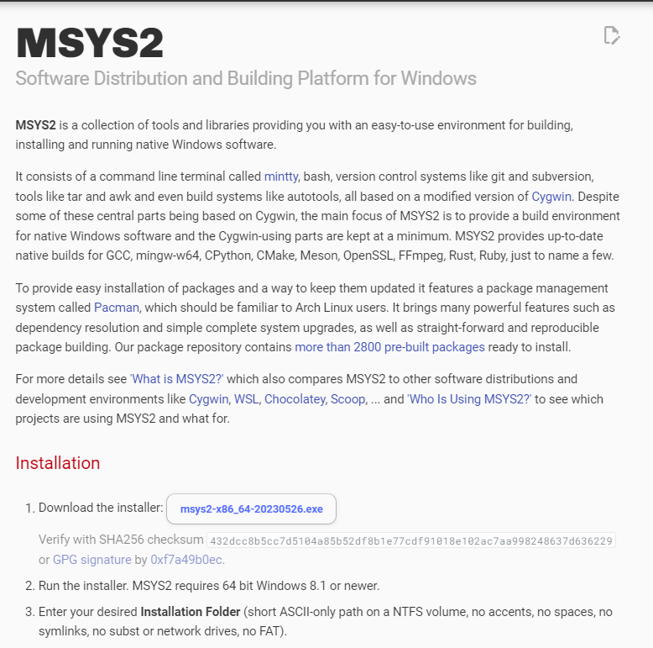
Instalación
Descargar MinGW-x64
https://www.msys2.org/

Slide 7

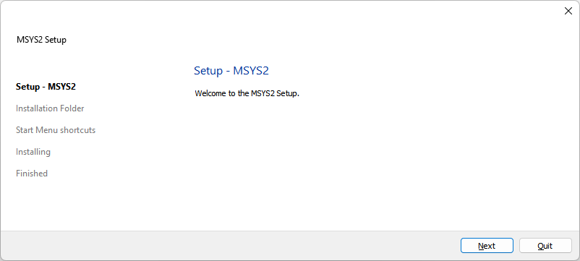
Instalación

Slide 8
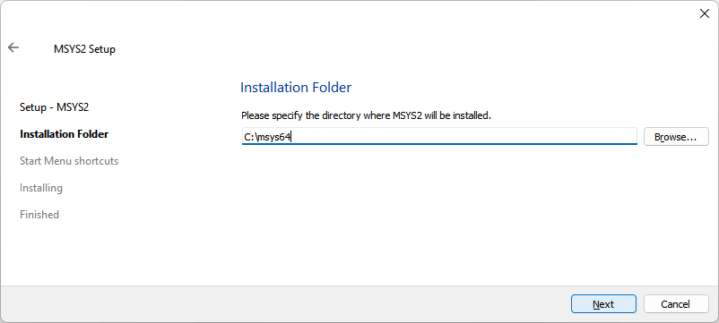
Instalación

Slide 9
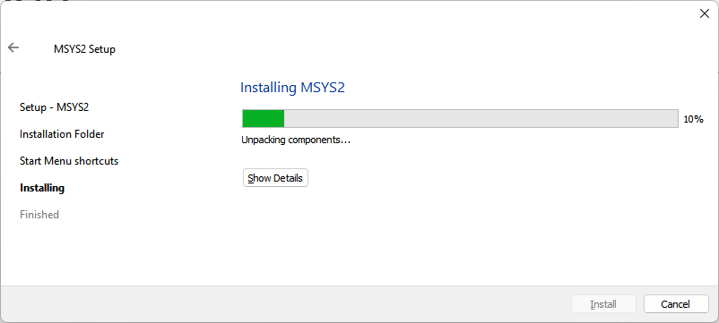
Instalación

Slide 10
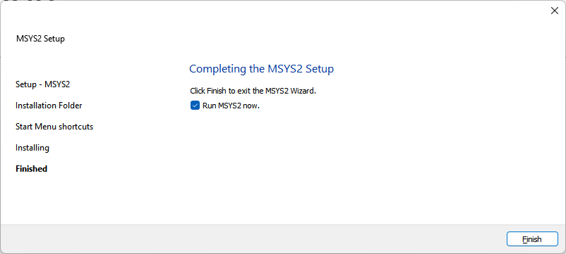
Instalación

Slide 11
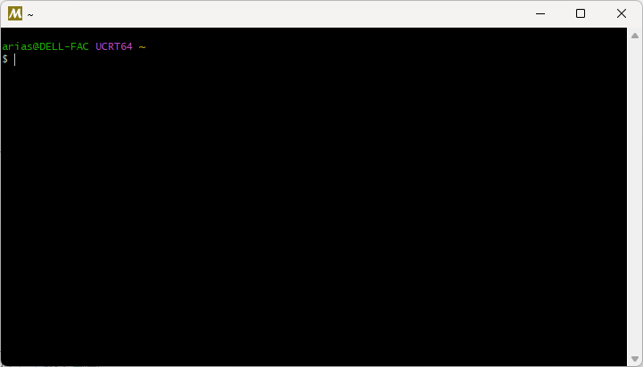
Instalación
Ejecutar los siguientes comandos:
pacman -S mingw-w64-ucrt-x86_64-gcc

Slide 12
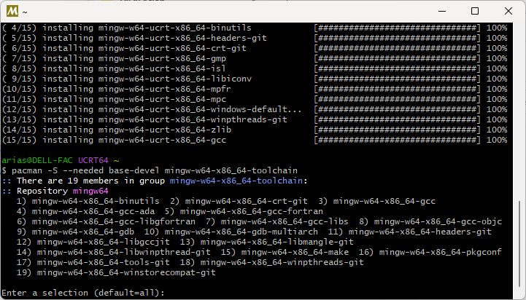
Instalación
Ejecutar los siguientes comandos:
pacman -S mingw-w64-ucrt-x86_64-gcc
pacman -S --needed base-devel mingw-w64-x86_64-toolchain

Slide 13
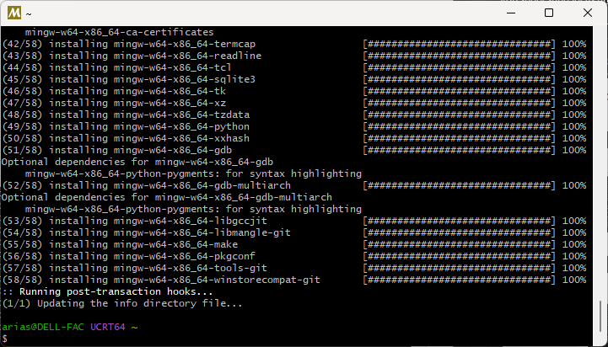
Instalación
Ejecutar los siguientes comandos:
pacman -S mingw-w64-ucrt-x86_64-gcc
pacman -S --needed base-devel mingw-w64-x86_64-toolchain

Slide 14
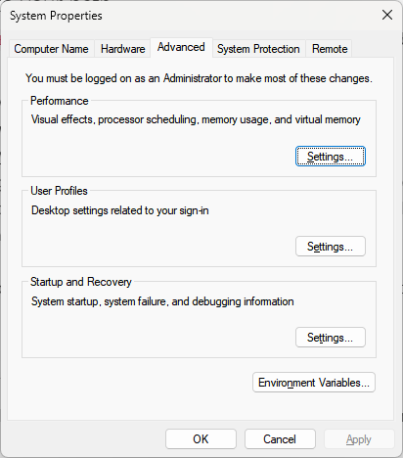
Instalación
Abrir propiedades del sistema

Slide 15
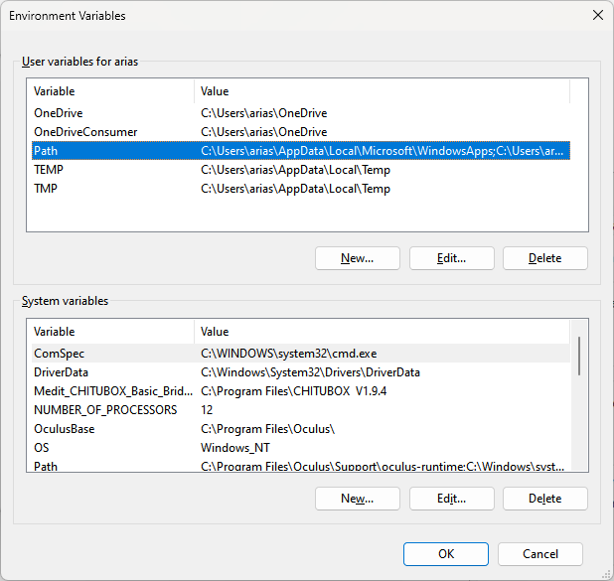
Instalación
Abrir propiedades del sistema
Editar la variable Path del usuario

Slide 16
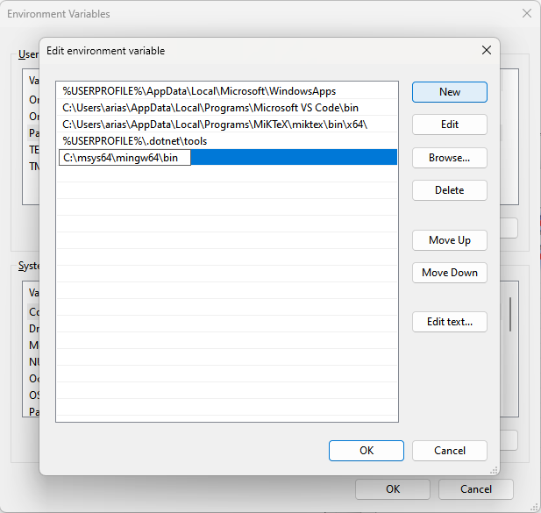
Instalación
Abrir propiedades del sistema
Editar la variable Path del usuario
Agregar la ruta:
C:\msys64\mingw64\bin
Aceptar y cerrar

Slide 17
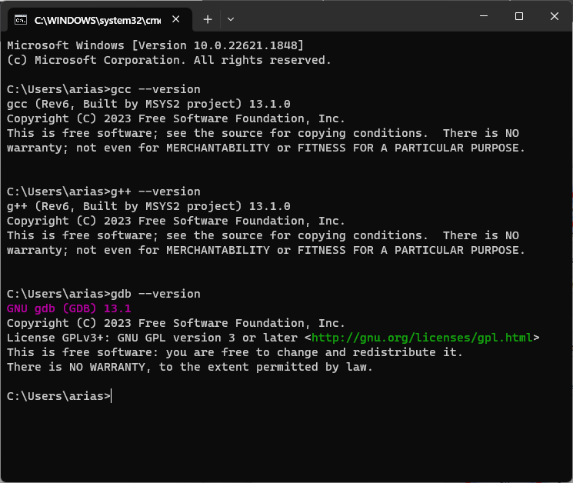
Instalación
Verificar instalación
gcc --version
g++ --version
gdb --version

Slide 18

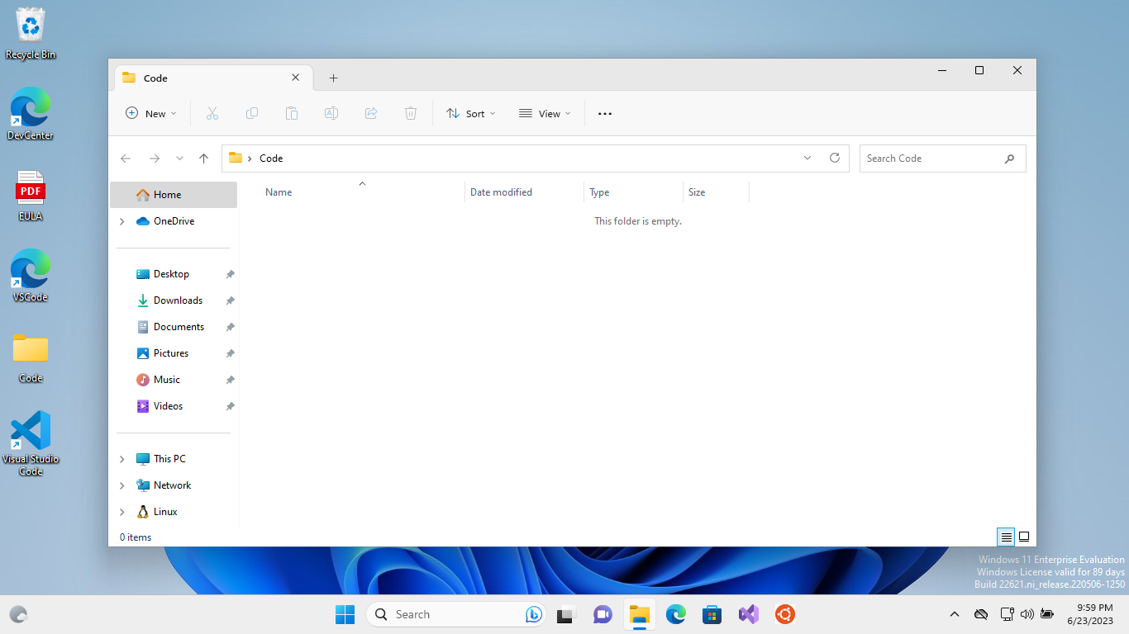
Verificación
Crear un directorio base

Slide 19
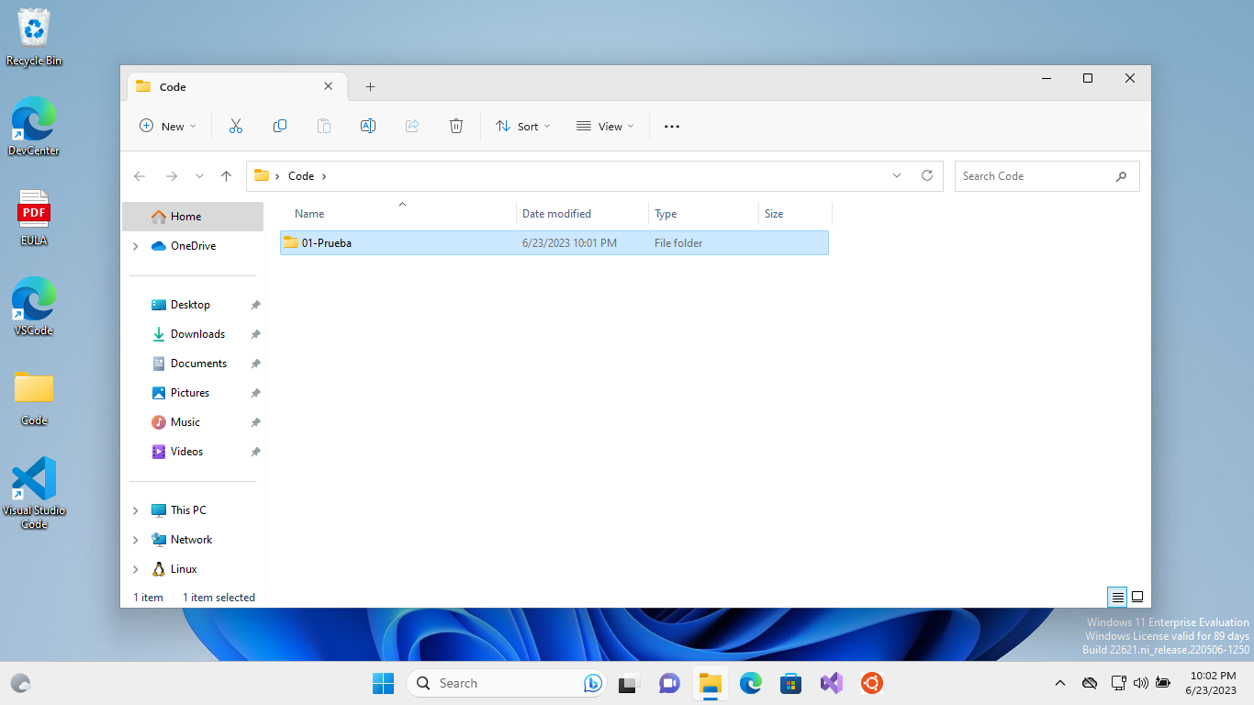
Verificación
Crear un directorio base
Crear directorio para primer ejemplo

Slide 20
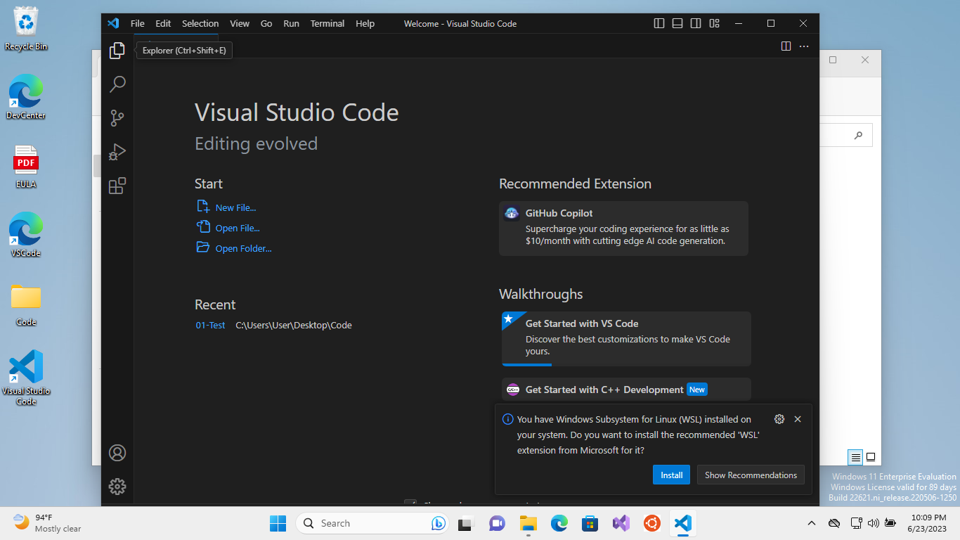
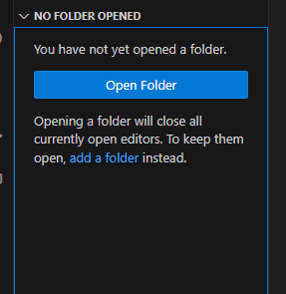
Verificación
Crear un directorio base
Crear directorio para primer ejemplo
Abrir Visual Studio Code
Abrir el explorador

Slide 21
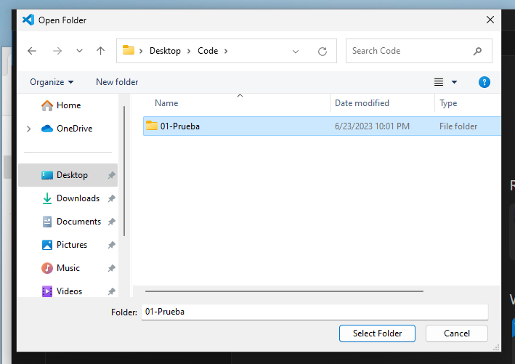
Verificación
Crear un directorio base
Crear directorio para primer ejemplo
Abrir Visual Studio Code
Abrir el explorador
Seleccionar el directorio

Slide 22
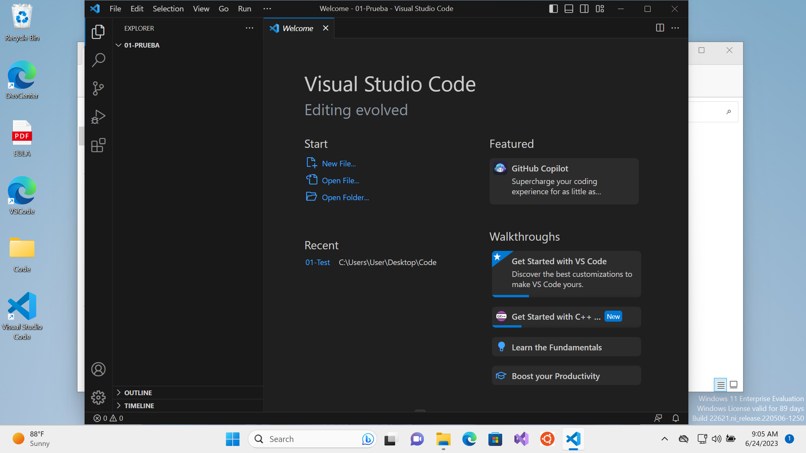
Verificación
Crear un directorio base
Crear directorio para primer ejemplo
Abrir Visual Studio Code
Abrir el explorador
Seleccionar el directorio

Slide 23
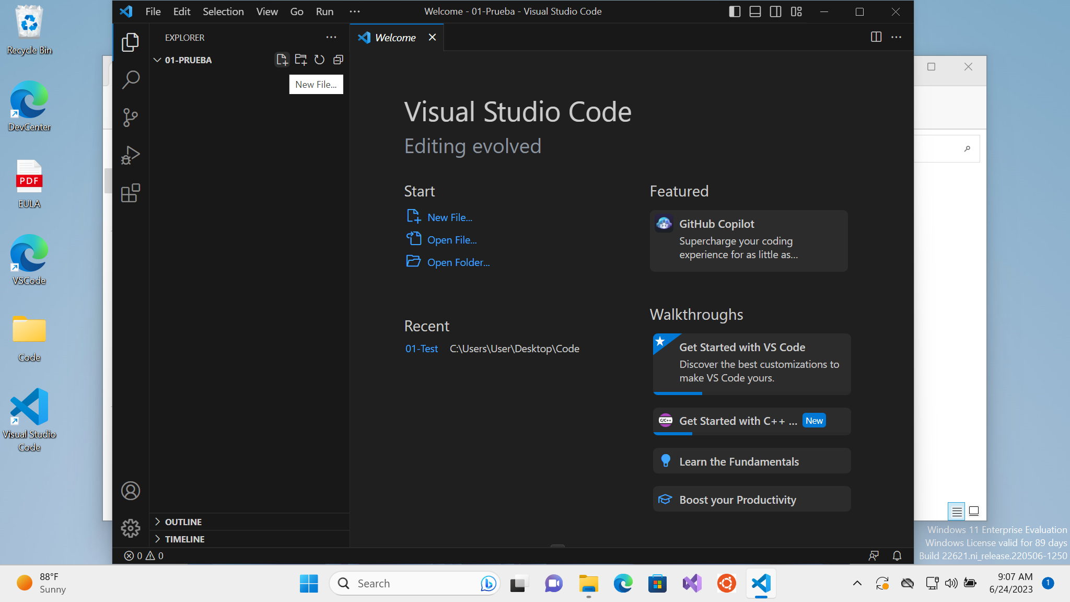
Verificación
Crear un directorio base
Crear directorio para primer ejemplo
Abrir Visual Studio Code
Abrir el explorador
Seleccionar el directorio
Crear nuevo archivo, usar la extensión C

Slide 24
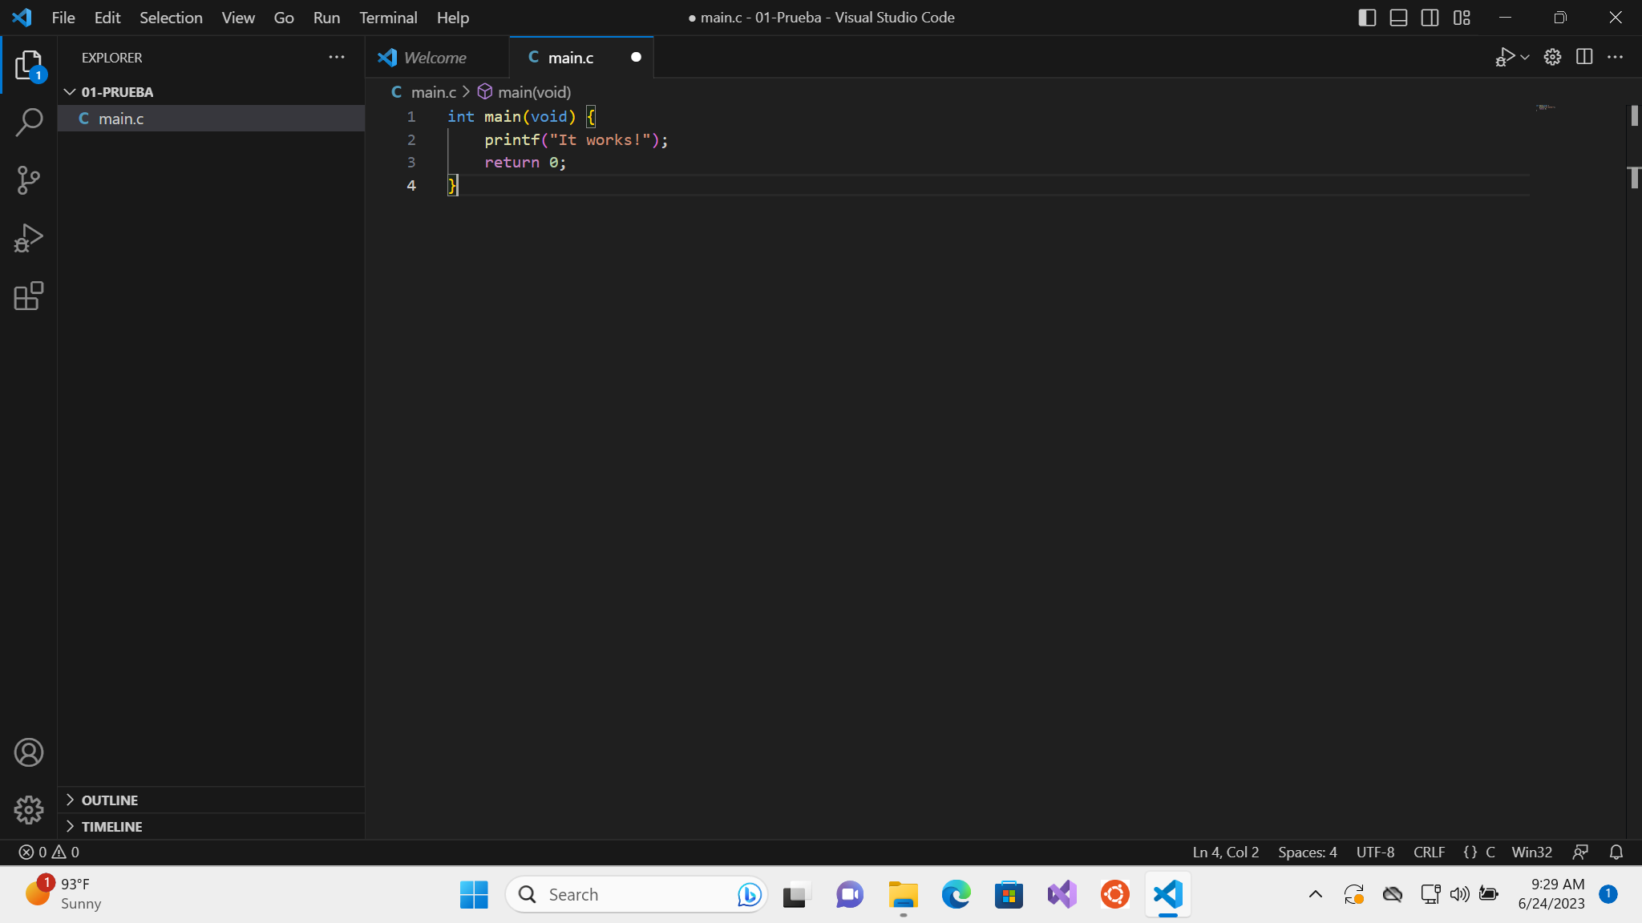
Verificación
Introducir el código
int main(void) {
printf("It works!");
return 0;
}

Slide 25
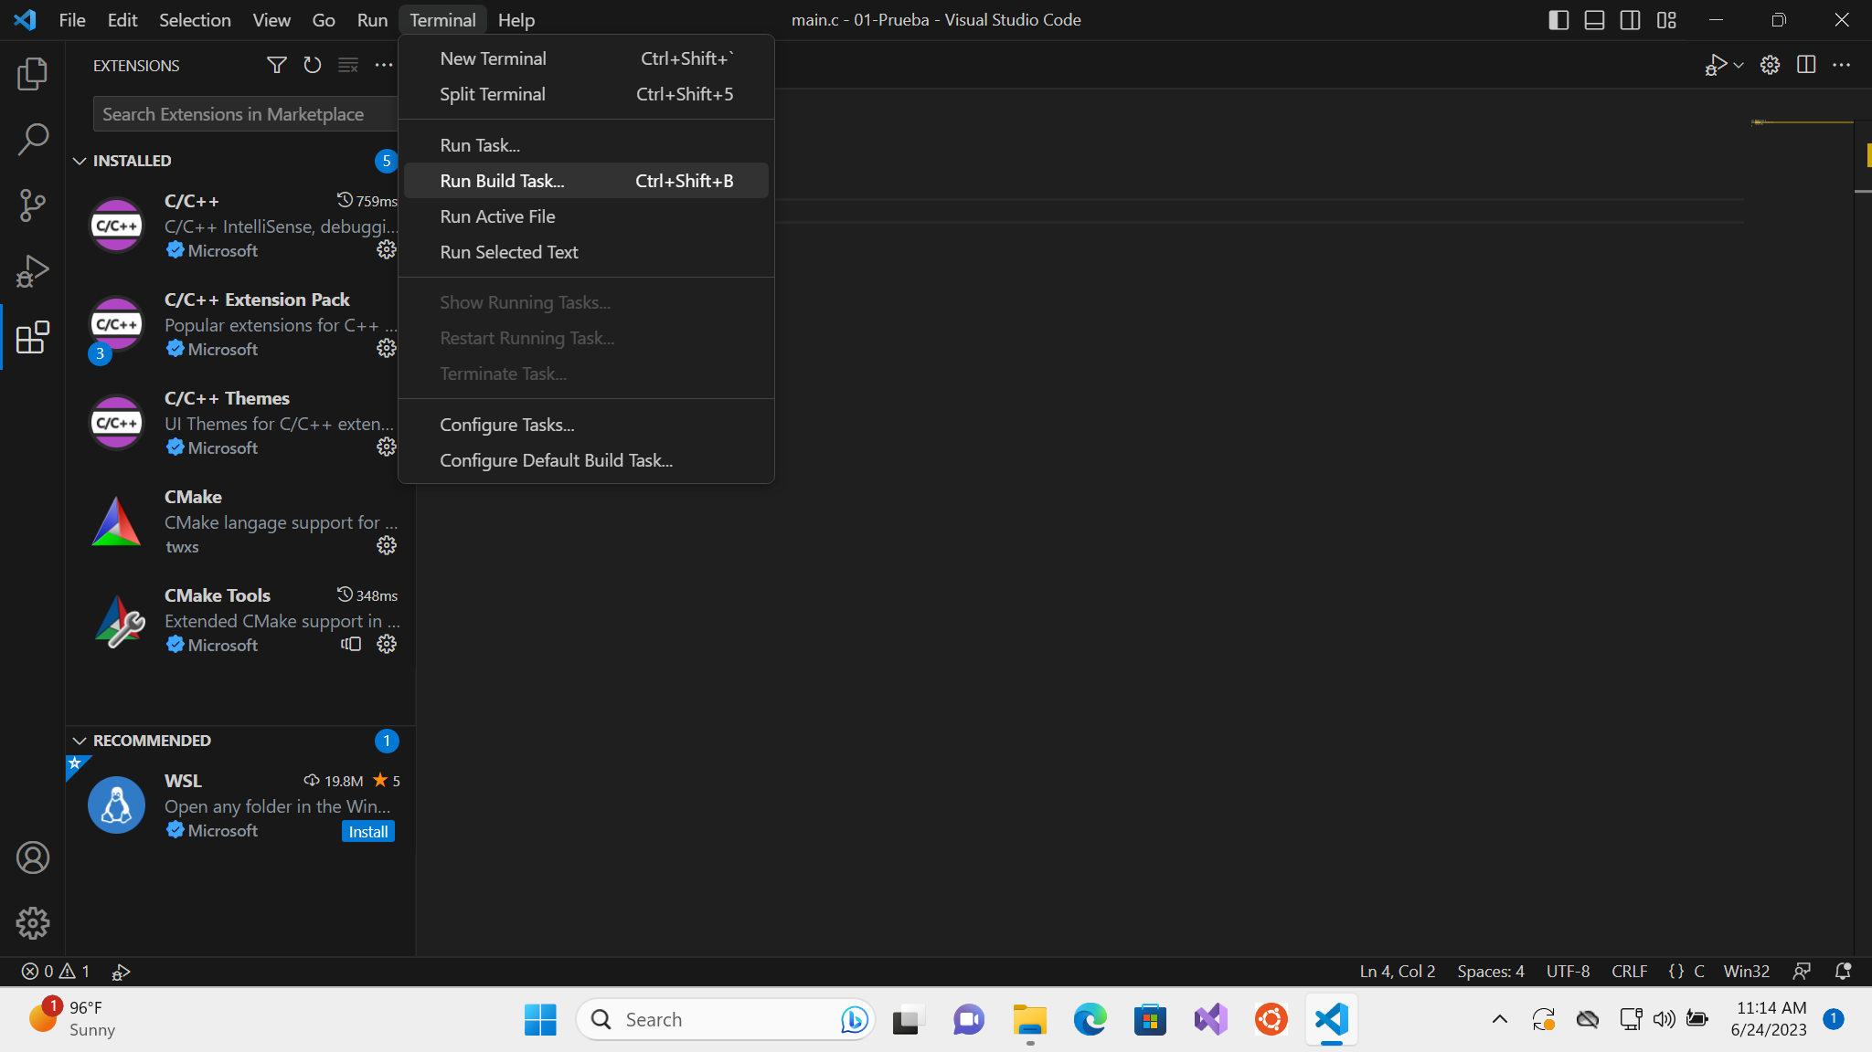
Verificación
Introducir el código
int main(void) {
printf("It works!");
return 0;
}
Del menú Terminal seleccionar Run Build Task
Si pregunta, seleccionar
C/C++: gcc.exe

Slide 26
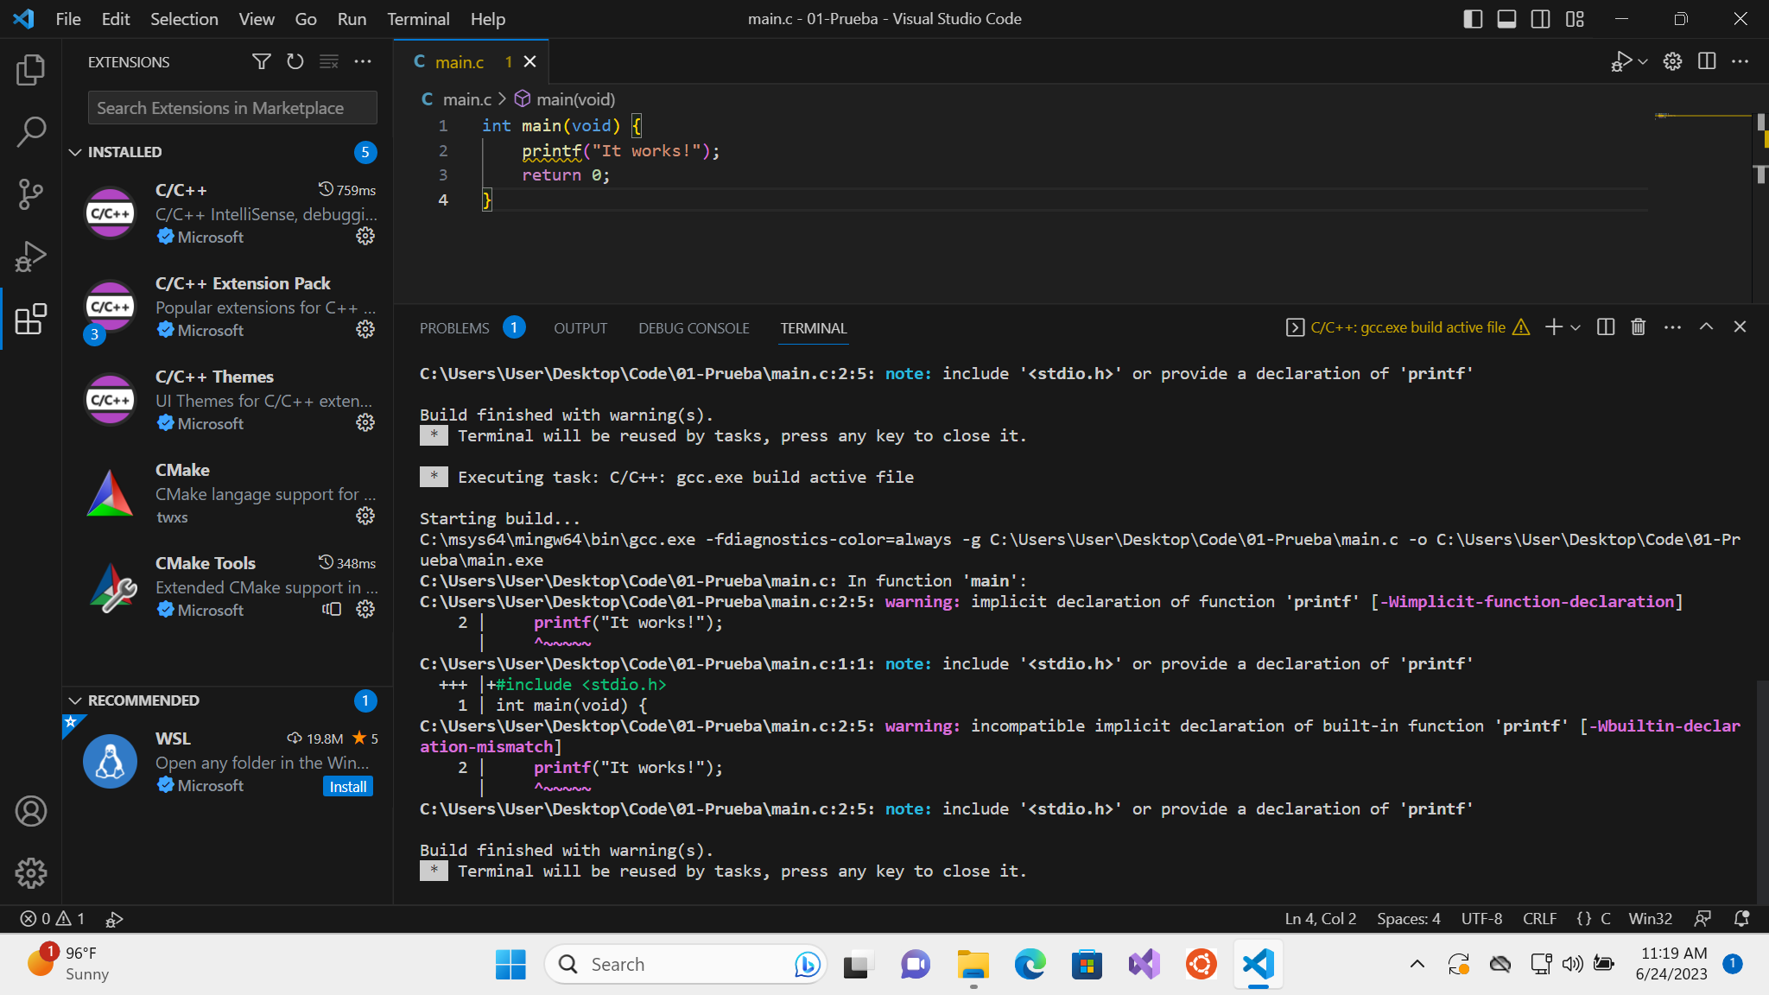
Verificación
Revisar salida

Slide 27
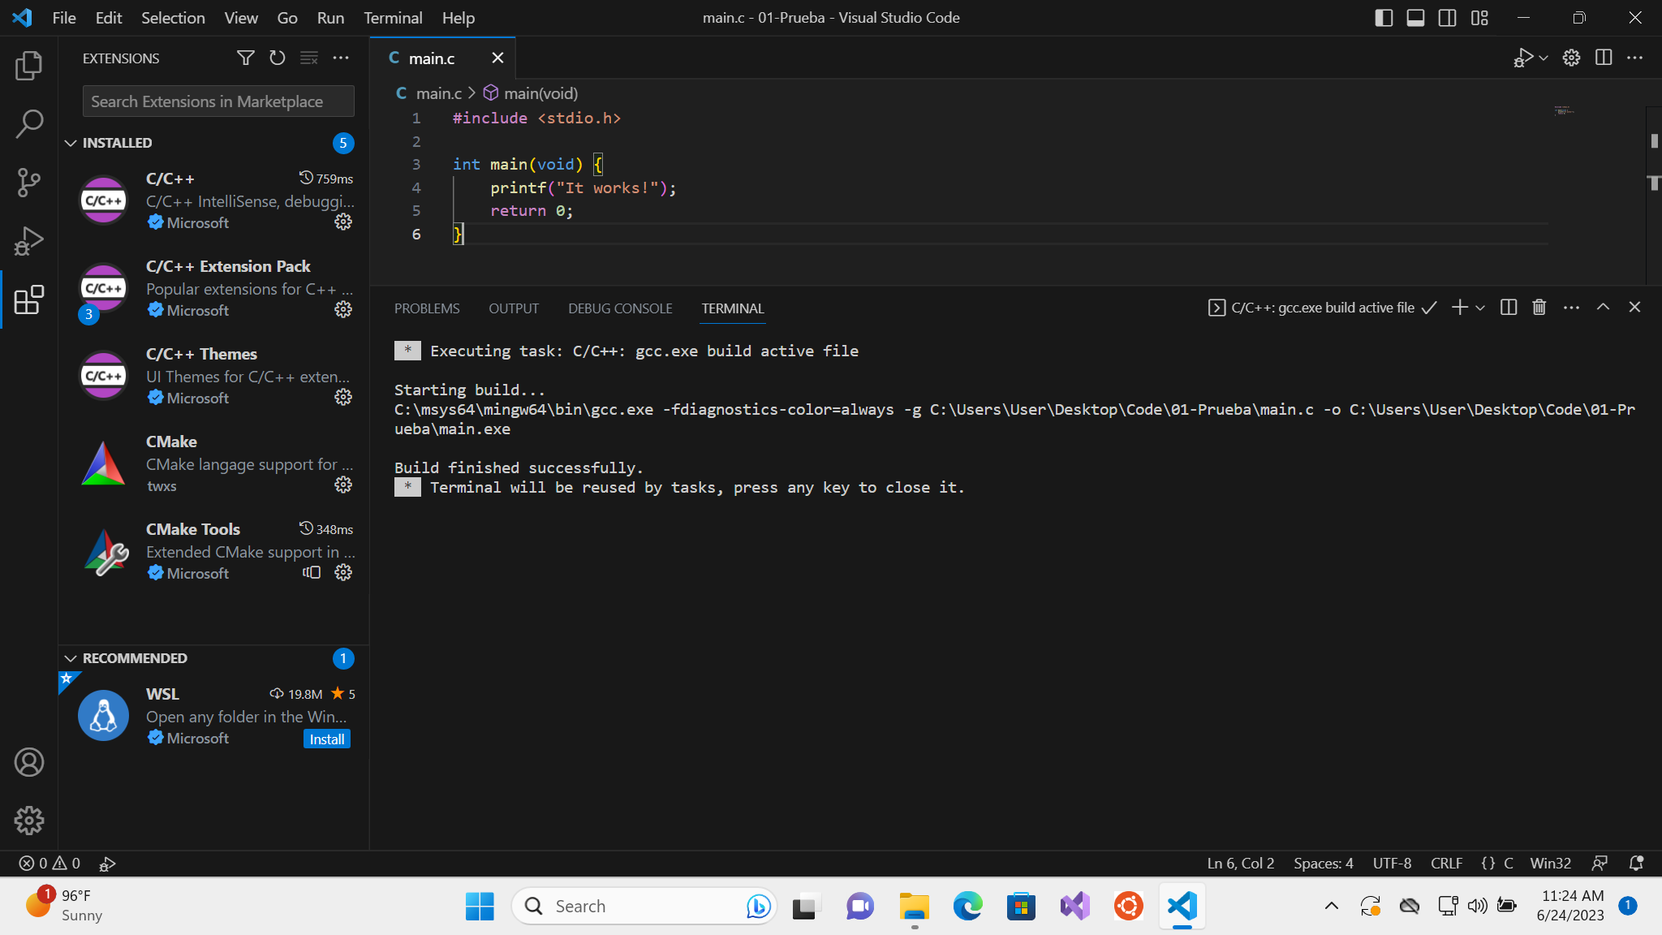
Verificación
Revisar salida
Corregir y compilar

Slide 28
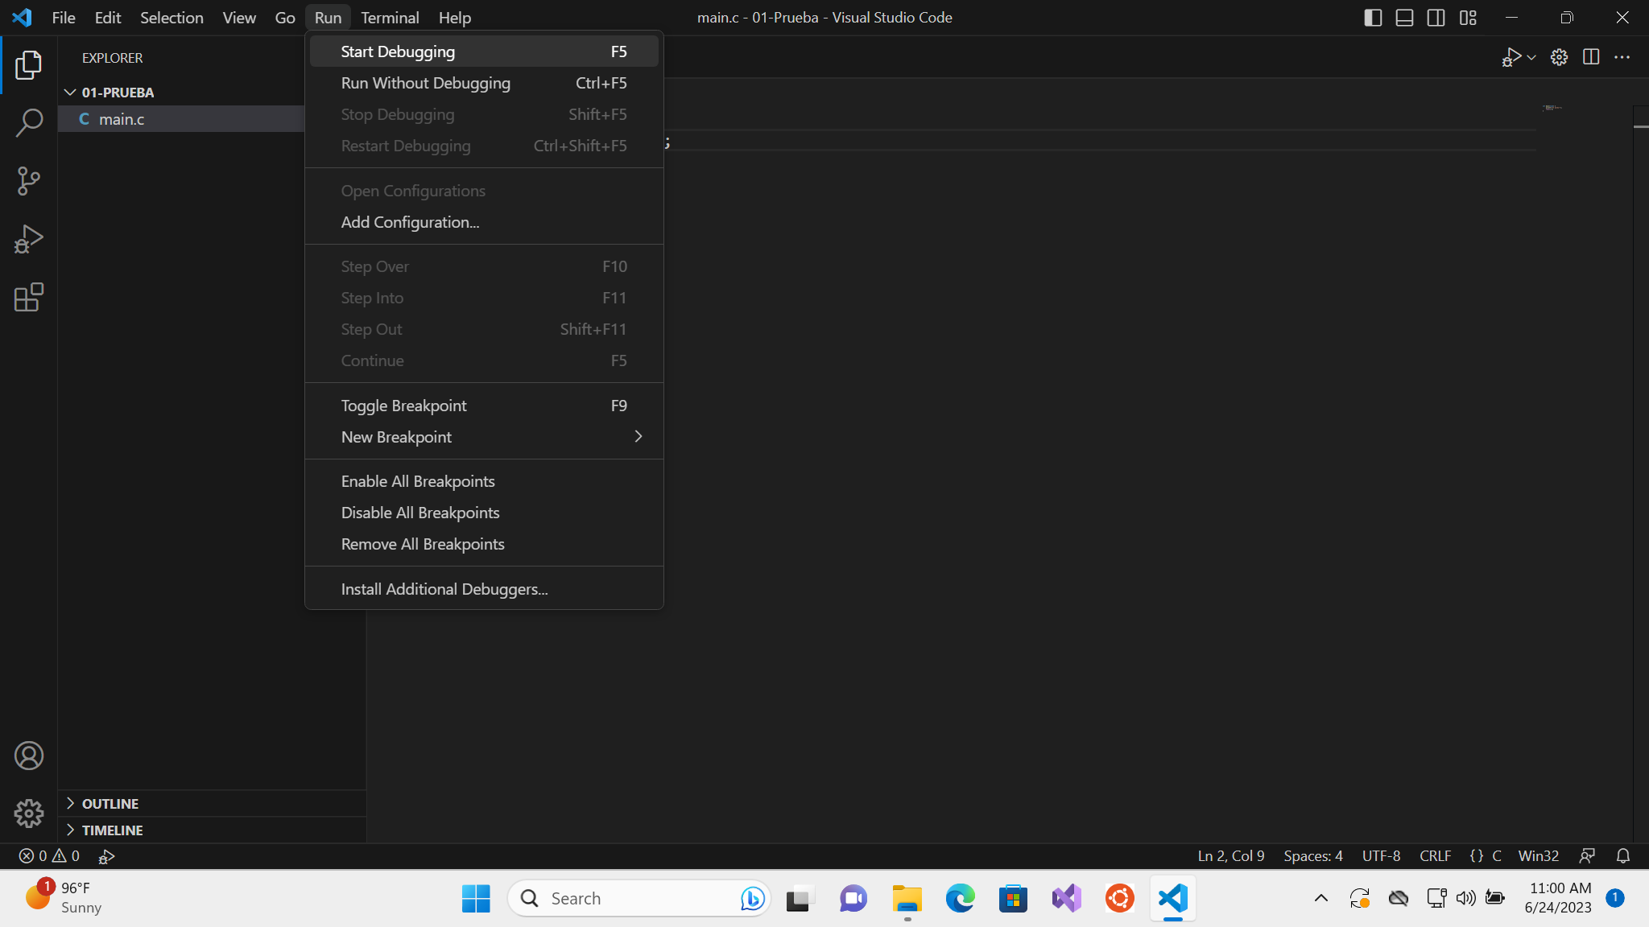
Verificación
Revisar salida
Corregir y compilar
Del menú Run seleccionar Start debugging

Slide 29
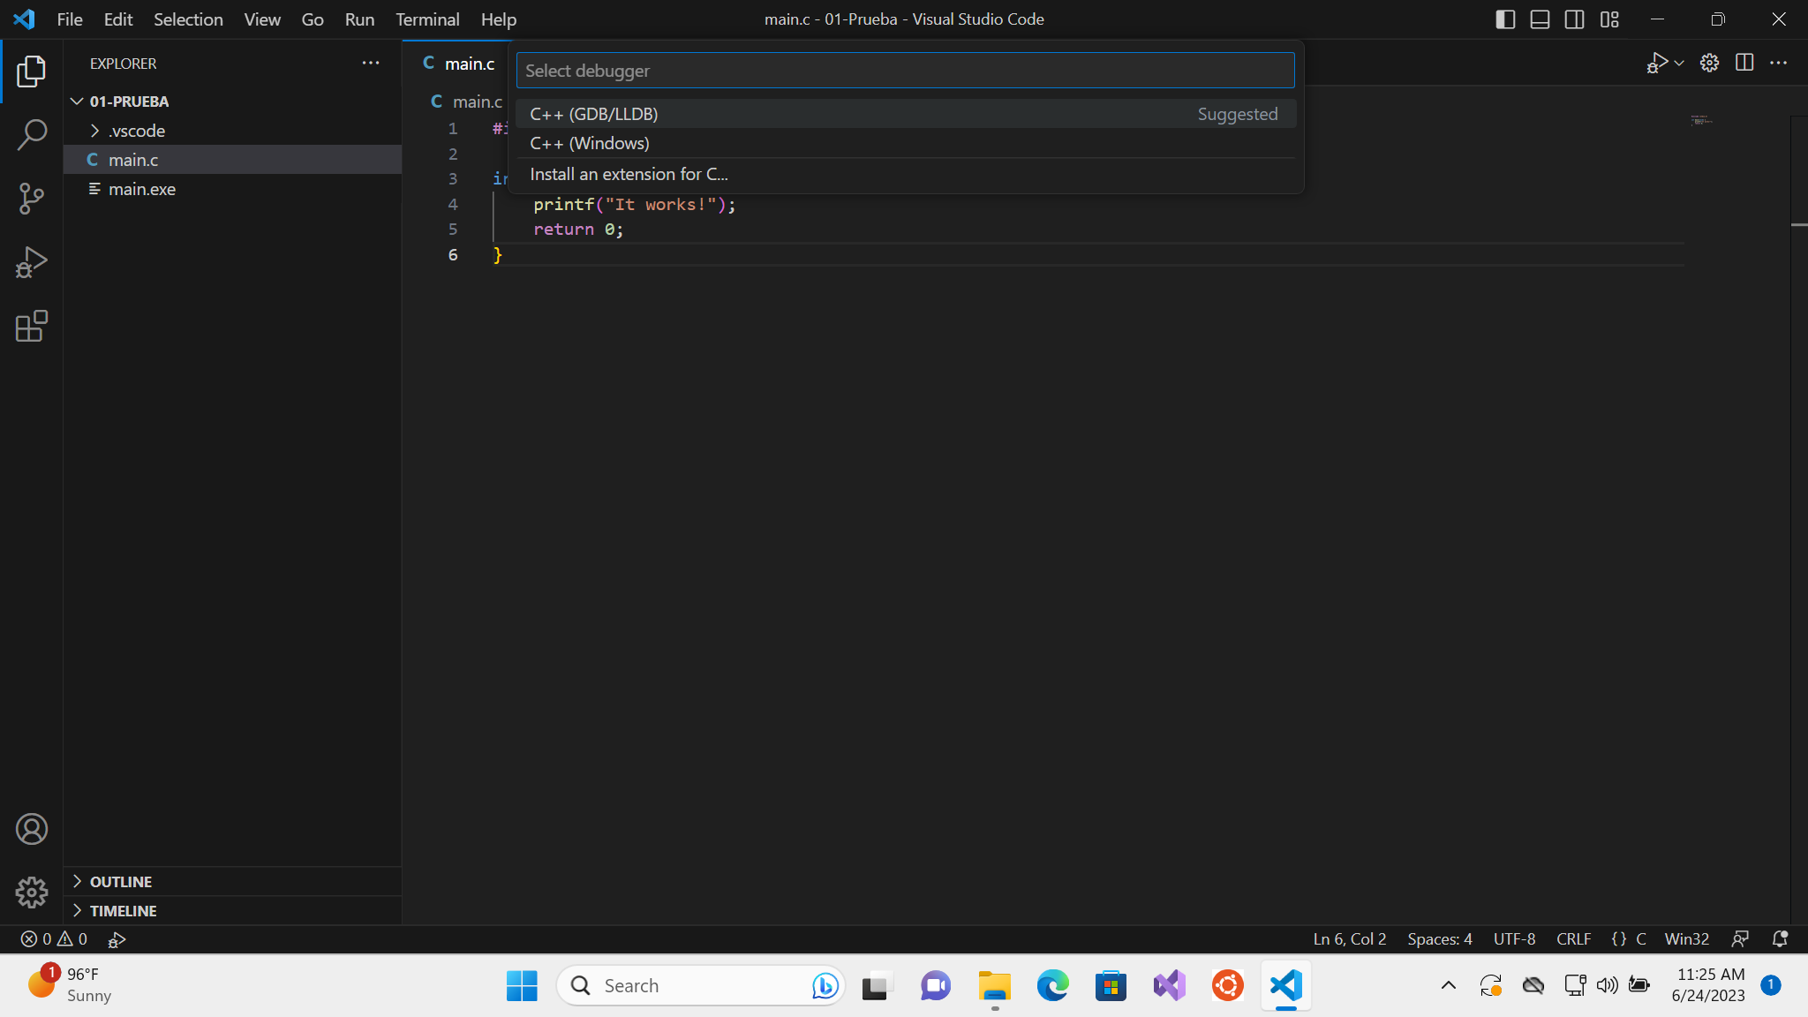
Verificación
Revisar salida
Corregir y compilar
Del menú Run seleccionar Start debugging
Seleccionar C++ GDB/LLDB

Slide 30
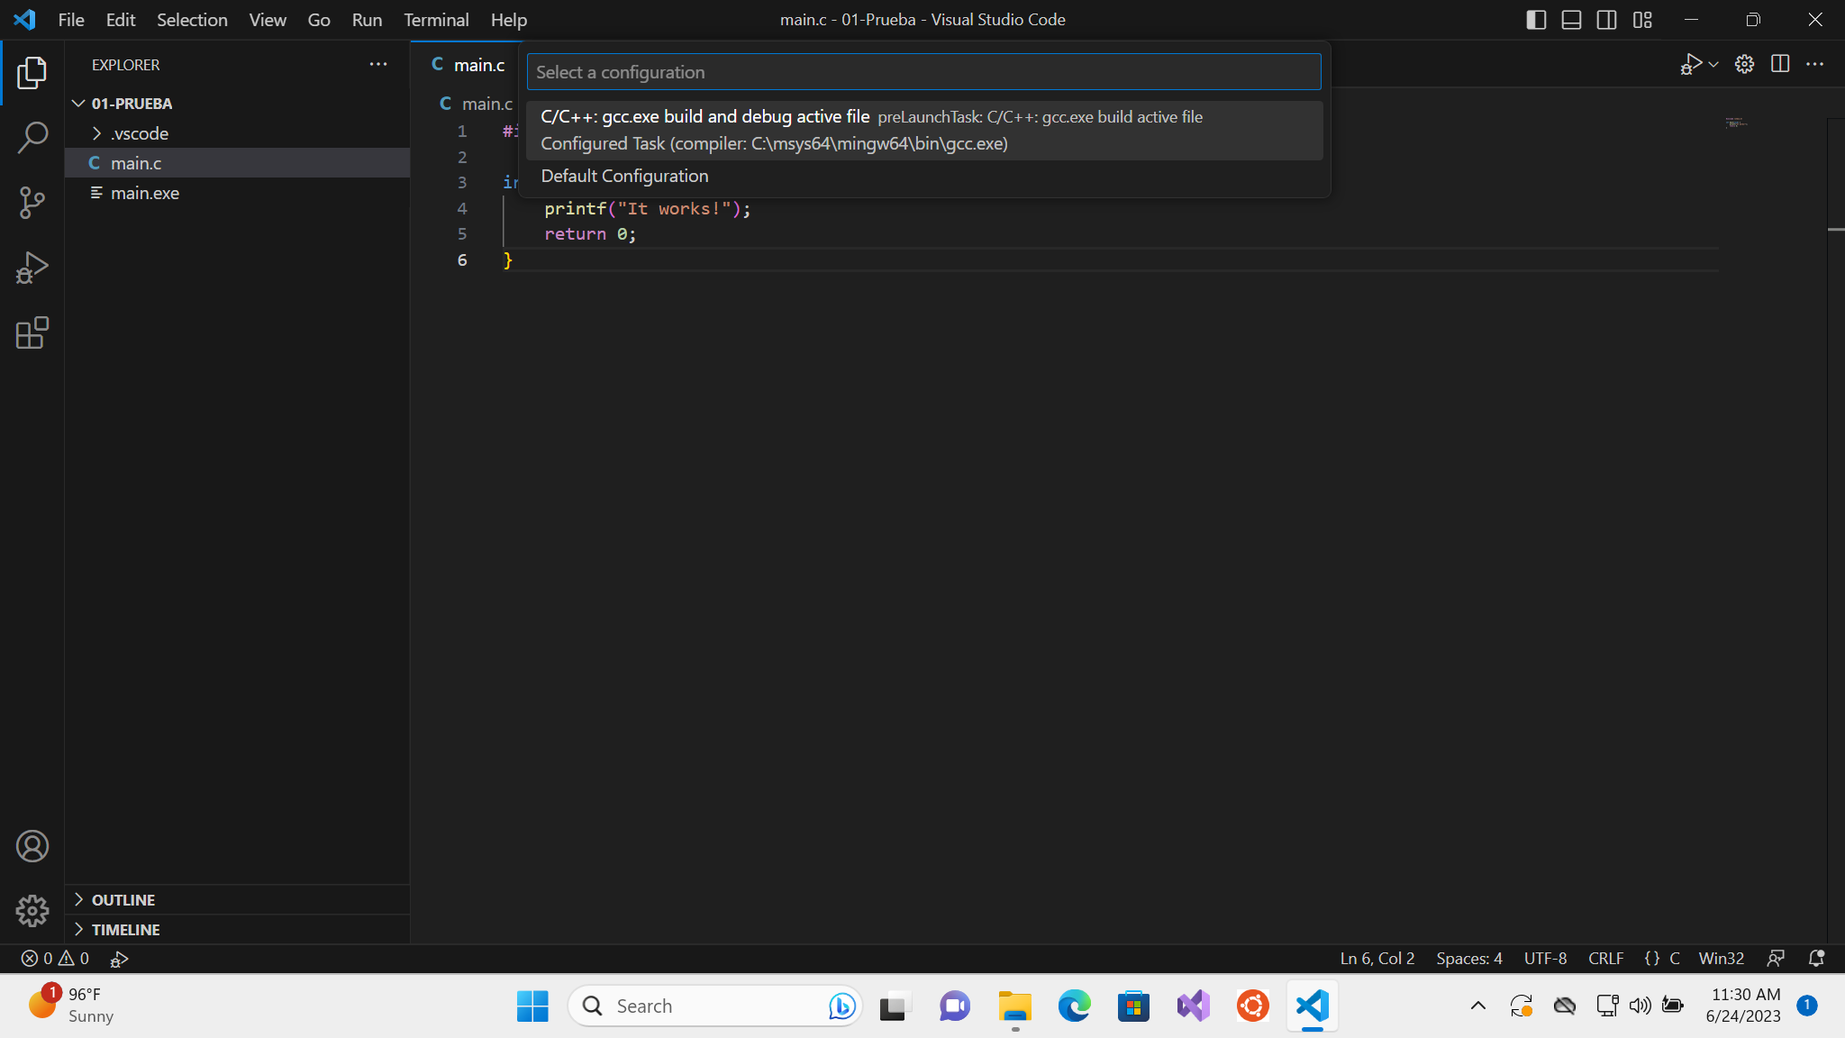
Verificación
Revisar salida
Corregir y compilar
Del menú Run seleccionar Start debugging
Seleccionar C++ GDB/LLDB
Compilar y depurar usando GCC

Slide 31

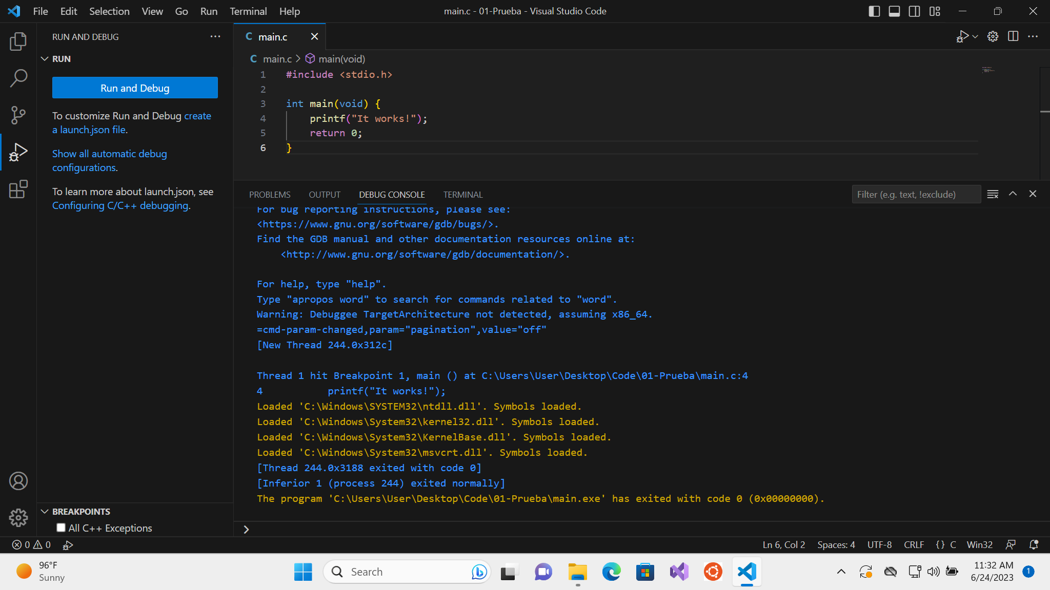
¡Instalación completada!

